Slide 1
Проект В мире животных
Выполнила: Недорезова Валентина Игоревна
Ноябрь 2019

Slide 2
Цель:
Формировать у детей дошкольного возраста основы экологического воспитания и познакомить детей с многообразием животного мира нашей планеты и научить строить плоскостную фигуру по образцу из «ТИКО» конструктора

Slide 3
Задачи:
Расширить знания детей о животных : их образ жизни, повадки, жилища, приспособленность к среде обитания. Стимулировать стремление детей (при помощи взрослого) получать знания из разных источников.
- формировать умения строить плоскостную фигуру из «ТИКО» - конструктора
- развивать навыки конструирования по образцу,
- развивать мелкую моторику рук;
- воспитывать добросовестное ответственное отношение к выполняемой работе,

Slide 4
Актуальность:
Участие детей в проекте «В мире животных» позволит максимально обогатить знания и представления о животных, о их повадках, развить связную речь, творческие способности детей, поисковую деятельность.
Воспитание бережного и заботливого отношения к животным имеет большое значение в дошкольный период в жизни ребенка. Мир животных чрезвычайно привлекателен, животные в доме - важный фактор воспитания. Ведь каждой матери и каждому отцу хочется, чтобы их дети были добрыми, сердечными, отзывчивыми. Вовлекая ребенка в совместную деятельность по уходу за домашними питомцами, взрослые развивают в нем чуткость, умение понимать другую жизнь, побуждают к сочувствию, воспитывают готовность помогать делом. Общение с животными развивает наблюдательность, интерес, наглядно-образное, наглядно-действенное и понятийное мышление, воспитывает познавательное отношение к окружающему миру, способствует накоплению морально-ценностного опыта, воспитанию любви, бережного и заботливого отношения ко всему живому; развивает эстетическую сферу дошкольника. Ребёнок усваивает разнообразные свойства и качества природных объектов, законы жизни организмов, своеобразие приспособления живых существ к условиям среды, особенности их взаимодействия с человеком.

Slide 5
Вид проекта: познавательно-изобразительный Реализация проекта: ноябрь 2019 Продолжительность проекта: среднесрочный – 1 месяц Участники проекта: воспитатель и дети старшей группы, родители воспитанников.

Slide 6
I этап. Подготовительный.
Постановка проблемы
Подбор наглядных пособий (в том числе звукозаписи).
Подбор энциклопедической, художественной литературы (стихи, рассказы, сказки, пословицы, поговорки).
Подбор материалов для проведения задания – исследования.
Подбор дидактических, развивающих игр по теме проекта.
Подбор материалов для творческой деятельности.
Беседы с родителями по теме проекта.

Slide 7
II этап. Реализация проекта через разнообразные виды деятельности:
Беседы: «Домашние животные»; «Животные наших лесов»; Домашние -дикие животные-различия»; «На ферме»; «В зоопарке», «Животные холодных стран» (арктические пустыни, тундра, тайга); «Животные жарких стран»; «Как животные холодных стран приспособились к условиям Севера»; «Как животные жарких стран приспосабливаются к жарким климатическим условиям» «Травоядные животные»; «Хищные животные».

Slide 8
Чтение художественной литературы: Пришвин М. «Про птиц и зверей»; Чарушин «Рассказы про зверей и птиц»; Житков Б. «Рассказы о животных»; Сборник рассказов о животных А. Барков; «Азбука живой природы», «Кто чем поёт» В. Бианки. «Познавательная энциклопедия». «Сказки о животных» Л. Толстой; «Лучшие сказки» В. Бианки., Д.Мамин- Сибиряк «Сказка про храброго зайца Длинные Уши – Косые Глаза»; Сказки: «Гуси-лебеди», «Серая шейка», «Гадкий утенок» Г.Х.Андерсен : ,«Хроменькая уточка» , «Кукушечка» М.Горький «Воробьишко» , Сутеев «Петушок и краски», «Петушок и бобовое зернышко», «Кот-ворюга»
Пересказ В. Бианки «Купание медвежат» развивать умение последовательно и выразительно передавать небольшой рассказ.
Чтение В. Сутеев «Кот- рыболов» , «Лисичкин хлеб» Г.Ганейзер «Про жаркую пустыню» Пальчиковые гимнастики по теме: животные , птицы
Е. Чарушин «Медвежонок».

Slide 9
Словесные игры: «Что лишнее?» , «Угадай по признаку», « Доскажи словечко», «Какое слово отличается от других» , «Назови детёнышей».
· Весёлая зарядка для пальчиков (тематическая).
«Социально-коммуникативное развитие»
Дидакитическе игры: «Кто едет в зоопарк», «Угадай и расскажи», «Найди лишнее», «Травоядные и хищные».
Проблемно-игровые ситуации: «Что бы было, если бы белый медведь оказался в пустыне?», «Что случится , если белочка не успеет сделать запасы?», «Что произойдет, если у овечки не отрастет шерстка?»
Сюжетно-ролевые игры: «Мы идём в зоопарк!», «На сельском подворье», «Путешествие в теплые страны»
Слушание детских песен: «Про жирафа», «Крокодил», «Кенгуру», «Оранжевый верблюд».

Slide 10
Художественно –эстетическое развитие:
«Мишка –косолапый» рисование красками в нетрадиционной технике.
Конструирование ТИКО : «Кошка», «Лиса», «Заяц»
«Котенок» аппликация
«Зоопарк» лепка
«Собачка» лепка
«Зайцы на поляне» оригами
«Обезьяна с бананом» сюжетное рисование

Slide 11
Работа с родителями:
с детьми создание альбома «Моё любимое животное».
участие в выставке рисунков.
помощь в оформлении карты мира (подбор картинок животных).
просмотр дома телепередач о животных.

Slide 12
Результаты проектной деятельности:
У детей сформировались основы экологического воспитания и
углубились представления о многообразии животного мира;
произошли улучшения связной речи и её выразительности;
сформировалась активная позиция в изучении окружающего мира;
появились привычки бережного и заботливого обращения к животным.
Сформировались активности и заинтересованности в образовательном процессе детей у родителей, а также
продуктивное взаимодействие родителей с детьми
Научились различать и называть фигуры , конструировать плоские и объемные геометрические фигуры, ориентироваться в пространственных понятиях;
создавать коллективные сюжетные композиции;
взаимодействовать в парах и минигруппах при воплощении конструктивного замысла.

Slide 13
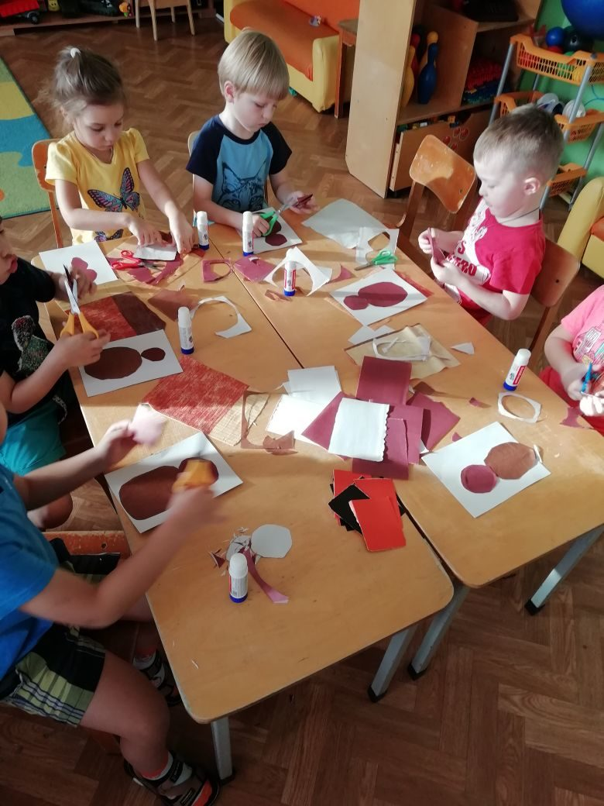
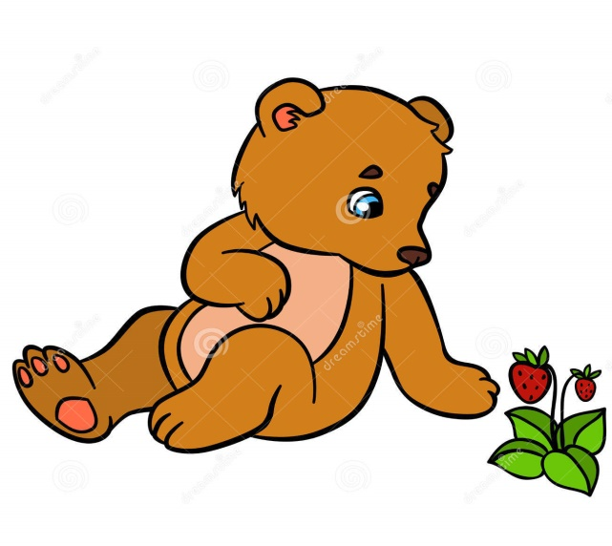
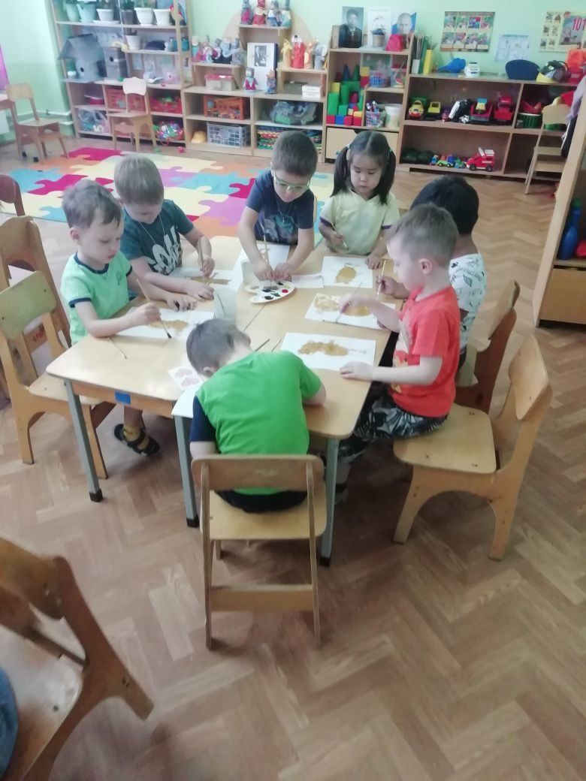
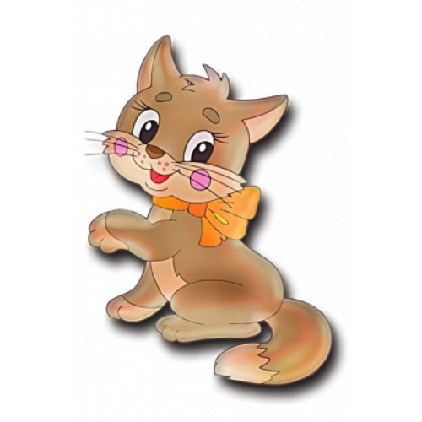

Slide 14
